Slide 1
Escola municipal marlene pereira rancante
PDDE ESCOLA SUSTENTÁVEL

Slide 2
PROJETO ESCOLA SUSTENTÁVEL
Elaborado pela professora de Geografia, Eliane Tosatti, Bacharel em Geografia Ambiental pela UFMG, com objetivo de favorecer a melhoria da qualidade de ensino e a promoção da sustentabilidade socioambiental na unidade escolar. Foi aprovado em 2013 pelo MEC. A escola recebeu um total de recursos de R$14.000,00 em dezembro daquele ano.

Slide 3


Slide 4
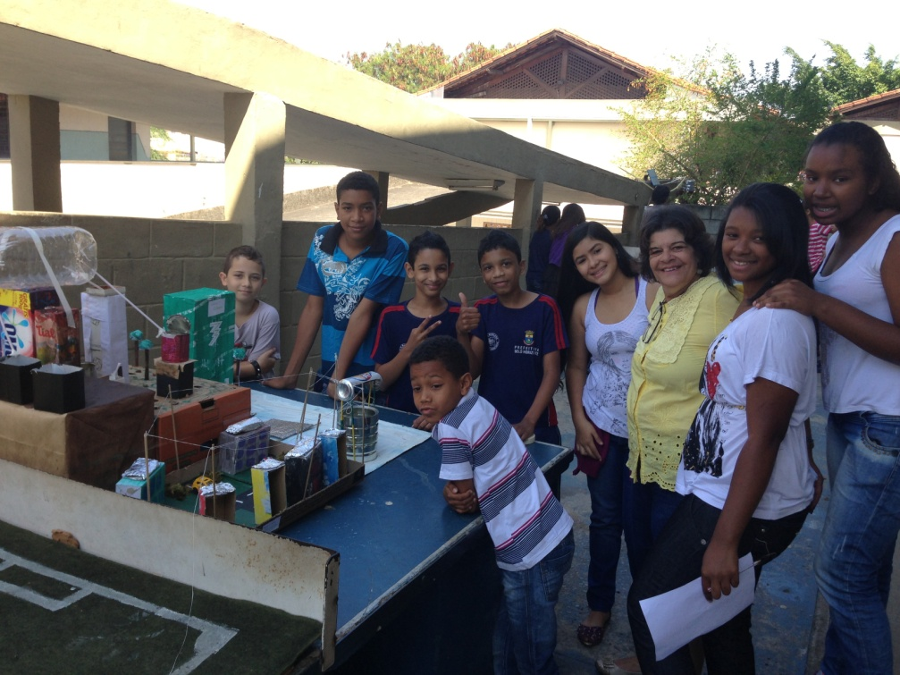
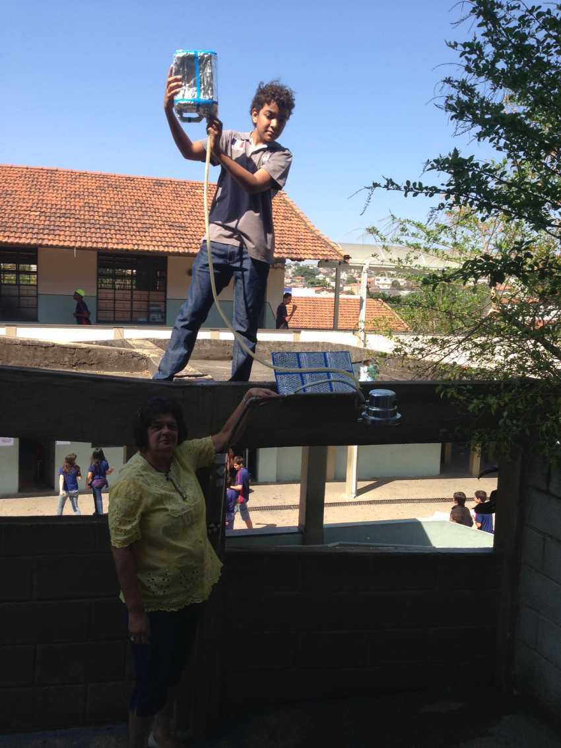
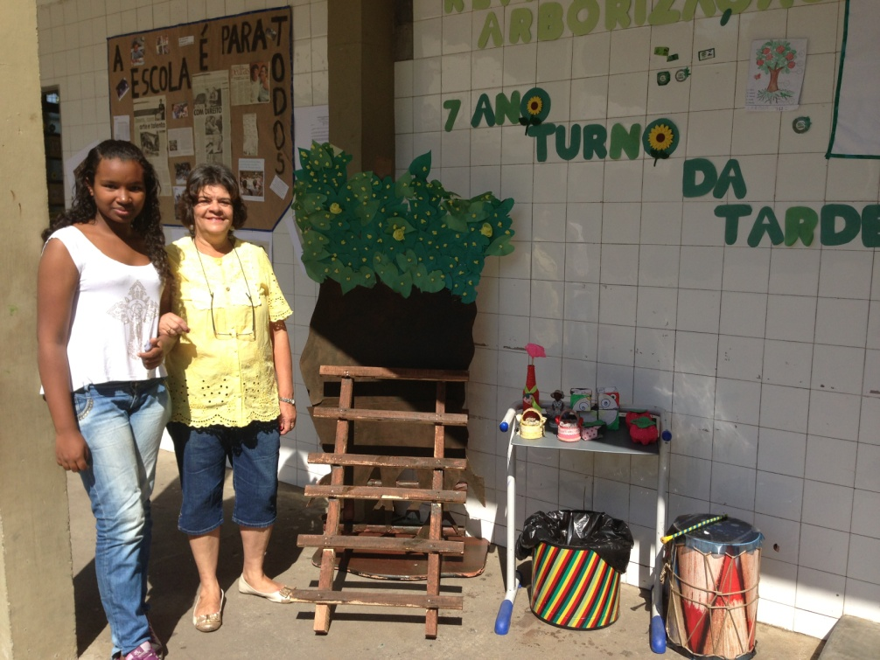

Slide 5
PROJETO ESCOLA SUSTENTÁVEL
Adequar o espaço físico, quanto à eficiência energética,uso racional da água, conforto térmico.
Adequação do espaço físico para mobilidade sustentável e estruturação de áreas verdes.
Promover a inclusão da temática socioambiental no Projeto Político Pedagógico da escola.

Slide 6
APOIO
Núcleo Cidade e Meio Ambiente/
SMED
Elizabeth, Elvira e Amarildo
GIRE/CORFEI/SMED
André Fraga
GERMAP-P
Maurício
Divisão de eficiência energética do departamento de gestão de concessionárias da SUDECAP.
Eng. Carlos Alberto Santos.
Eng. José Maurício Valério.

Slide 7
Eficientização da iluminação, substituindo as lâmpadas fluorescentes por lâmpadas tubulares de tecnologia LED;
Instalação de calhas, coletoras de água de chuva dos telhados e uma caixa d’água para armazenamento e uso de água não potável;
Instalação de um sistema de gerador de energia elétrica pelo processo fotovoltáico;
Instalação de um sistema de aquecimento de água pela tecnologia termosolar para cantina.

Slide 8
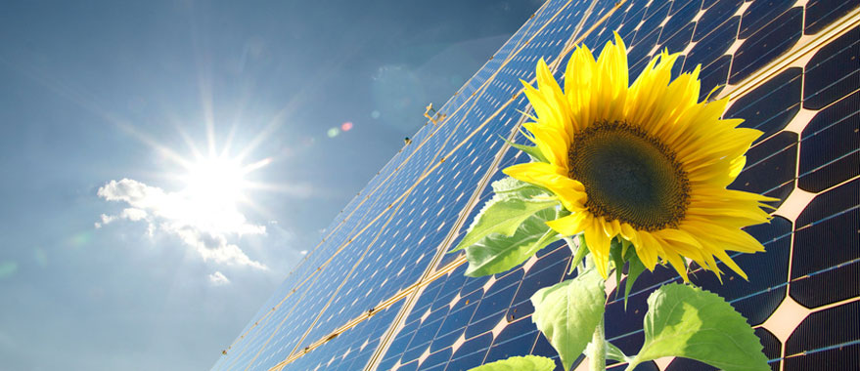
Energia Solar

Slide 9
Energia Fotovoltáica

Slide 10
EFICIENTIZAÇÃO DA ILUMINAÇÃO
Troca das lâmpadas fluorescentes tubulares 40W (120cm) por lâmpadas tubulares de LED de 18W
Troca das lâmpadas fluorescentes tubulares de 20W (60cm) por lâmpadas tubulares de LED de 9W
Redução de 489 unidades pela colocação da metade da capacidade de lâmpadas em cada calha.
Esta redução não trouxe prejuízos para iluminação, uma vez que foi observado mais luminosidade nas salas do que o necessário.

Slide 11
EXCESSO DE LUMINOSIDADE é prejudicial à saúde física e psicológica.
PREFIRA SEMPRE A LUZ NATURAL
Lacrimejamento
Vermelhidão e irritação ocular
Dores de cabeça

Slide 12
INVESTIMENTO: PDDE ESCOLA SUSTENTÁVEL E PDDE BÁSICO
Lâmpadas de 9W
80
R$2.388,00
Lâmpadas de 18W
440
R$17.512,00

Slide 13
Doação de lâmpadas para GERMAP_P
751 lâmpadas de 40W
388 reatores
40W
67 lâmpadas de 20W
38 reatores
20W

Slide 14
Consumo de Lâmpadas fluorescentes
20 salas
6 calhas
4 lâmpadas
40W
960W em cada sala
19.200W

Slide 15
Consumo de lâmpadas de LED
20 salas
6 calhas
2 lâmpadas de 18W
216W em cada sala
4.320W

Slide 16
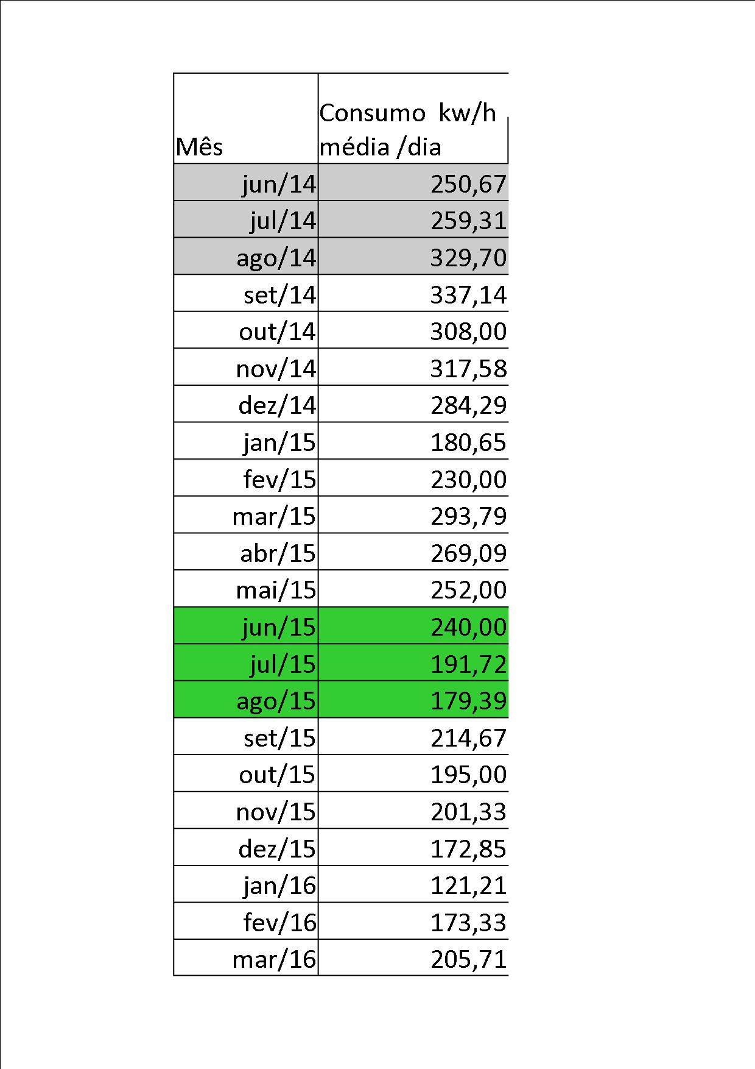
A economia

Slide 17
A Troca

Slide 18
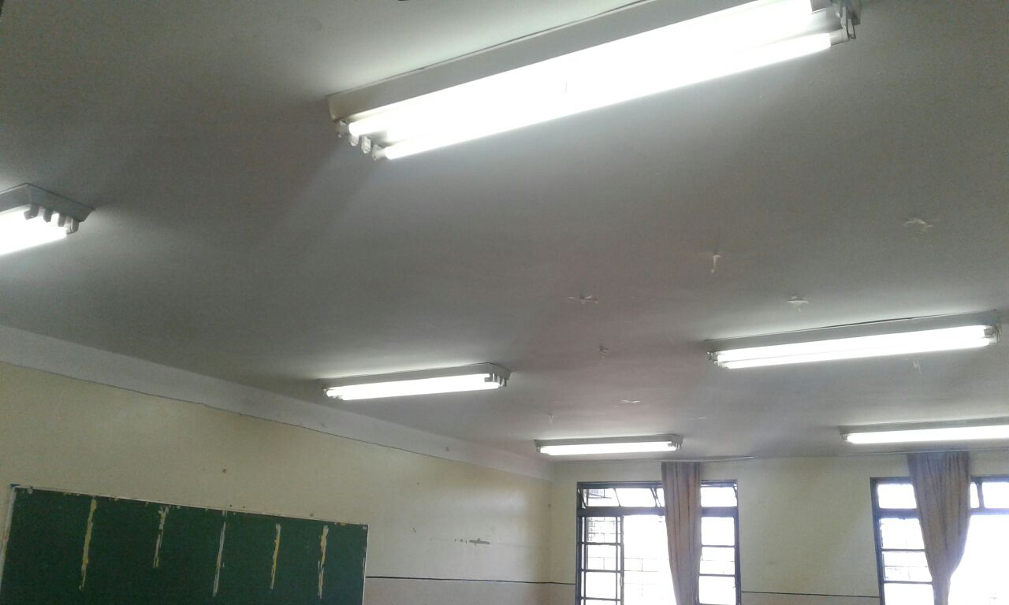

Slide 19
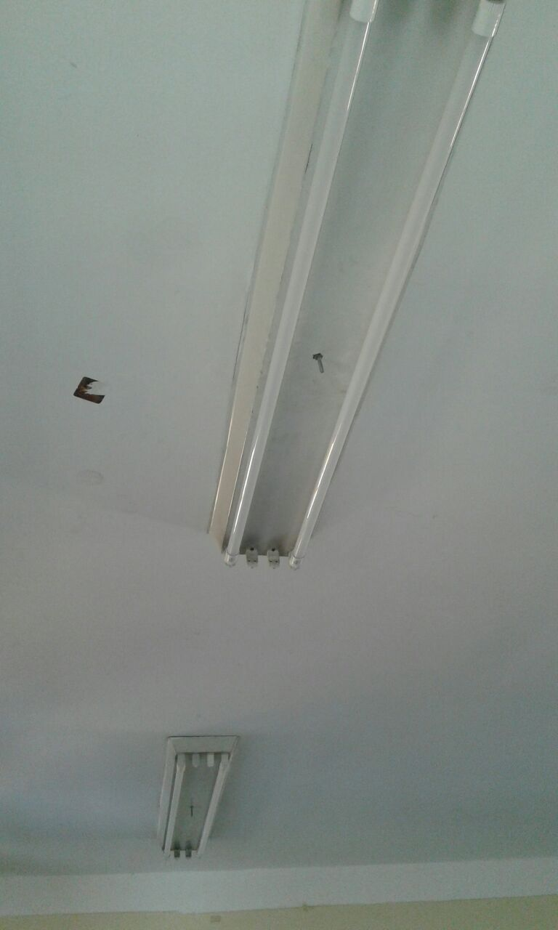
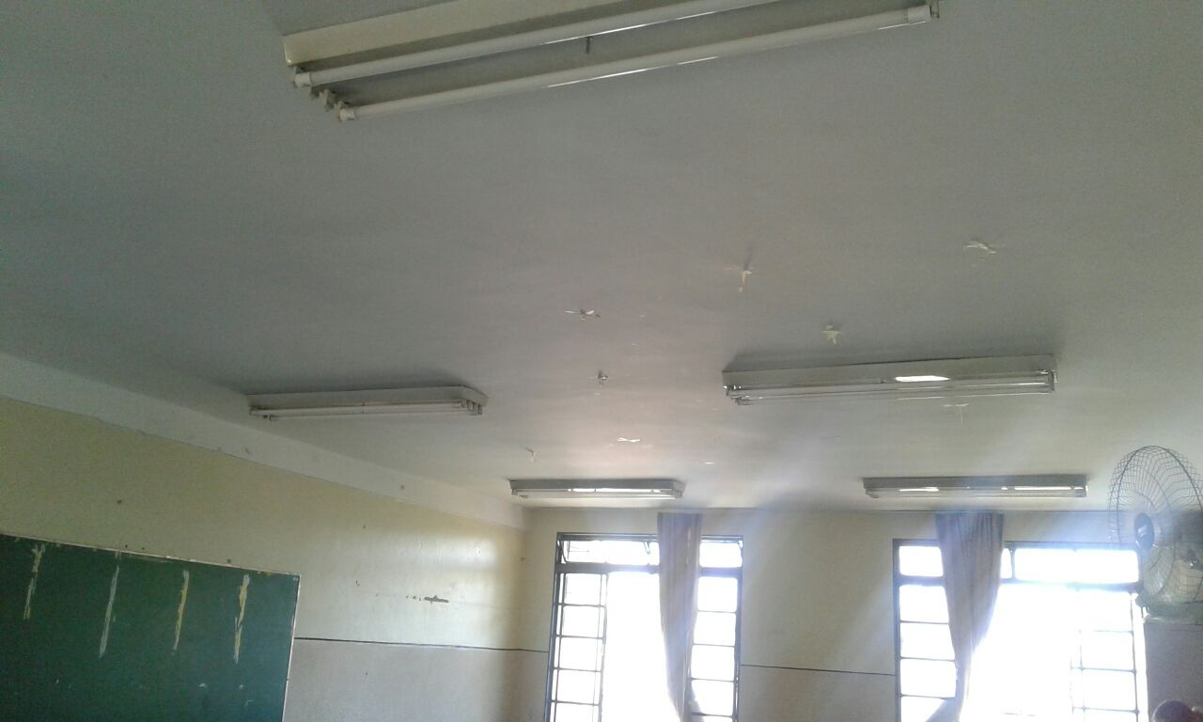

Slide 20
A manutenção
Junho/2016
Reposição de 40 lâmpadas 18W
Preço: R$27,44
Custo R$1.097,00
Compra 40 lâmpadas de bulbo 10W
Preço: R$14,05
Custo: R$ 562,00
VERBA PDDE ESCOLA SUSTENTÁVEL
E PDDE BÁSICO

